Slide 1
Bài 12: Bảng trừ (qua 10)
Tiết 11

Slide 2

Khởi động

Slide 3

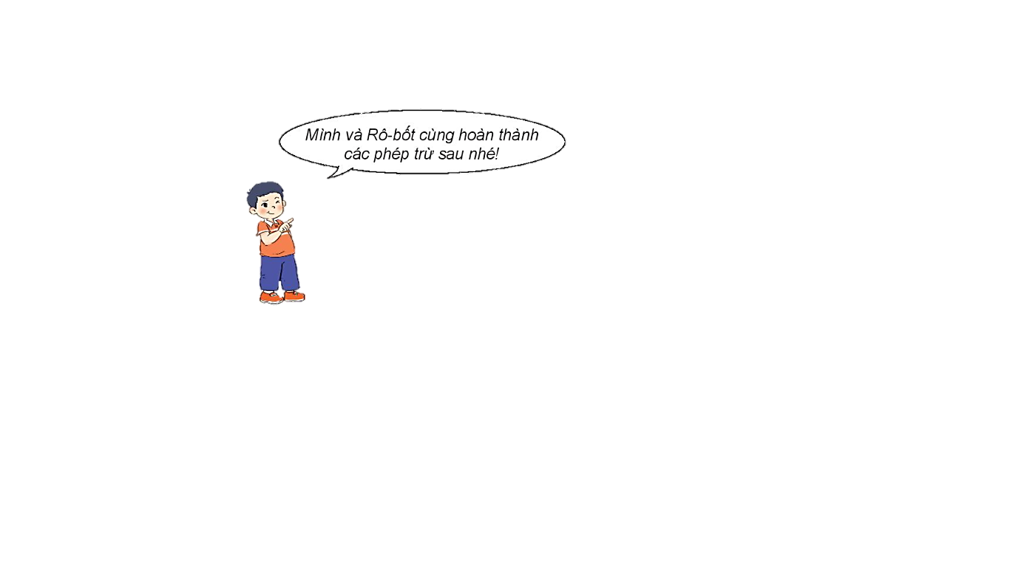
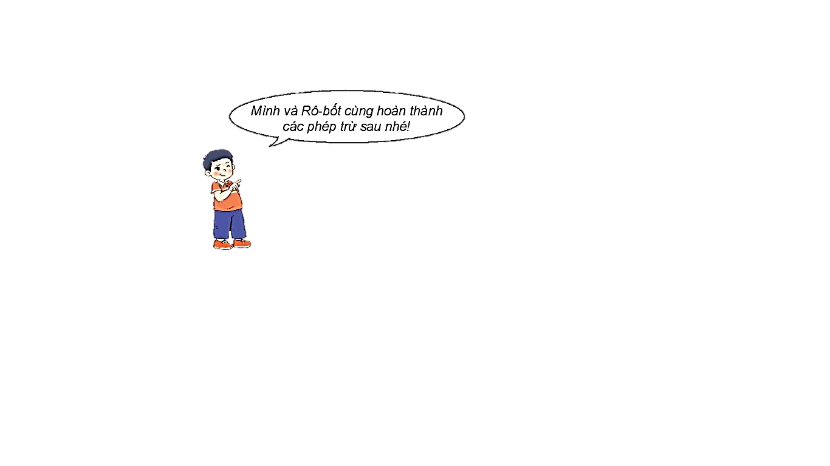

11 - 4 = 7
13 - 5 =
?
?
12 - 3 =
14 - 8 =
?

Slide 4
11 - 4 =
7

Slide 5
11 - 4 = 7
13 - 5 =
?
?
12 - 3 =
14 - 8 =
?

Slide 6
11 - 4 =
7
13 - 5 =
8
?
?
9
12 - 3 =
14 - 8 =
?
6

Slide 7
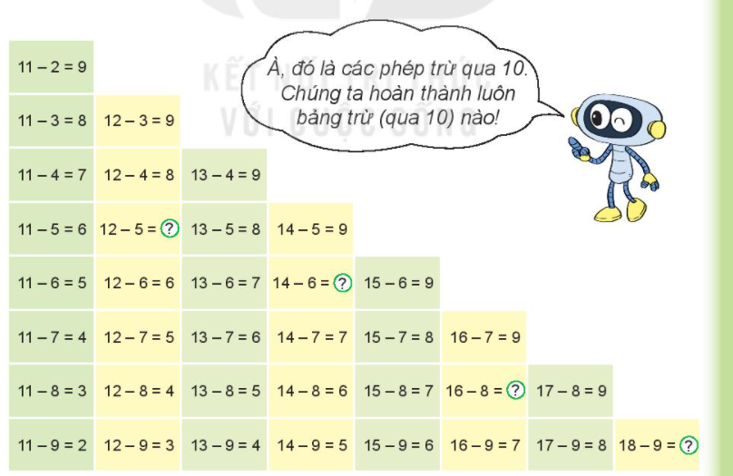
7
8
8
9

Slide 8




A, đó là các phép trừ qua 10. Chúng ta hoàn thành luôn bảng trừ (qua 10) nào!
11 - 2 = 9
11 - 3 = 8
11 - 4 = 7
11 - 5 = 6
11 - 6 = 5
11 - 7 = 4
11 - 8 = 3
11 - 9 = 2
12 - 3 = 9
12 - 4 = 8
12 - 5 =
12 - 6 = 6
12 - 7 = 5
12 - 8 = 4
12 - 9 = 3
13 - 4 = 9
13 - 5 = 8
13 - 6 = 7
13 - 7 = 6
13 - 8 = 5
13 - 9 = 4
7
14 - 5 = 9
14 - 6 =
14 - 7 = 7
14 - 8 = 6
14 - 9 = 5
8
15 - 6 = 9
15 - 7 = 8
15 - 8 = 7
15 - 9 = 6
16 - 7 = 9
16 - 8 =
16 - 9 =7
8
17 - 8 = 9
17 - 9 = 8
18- 9 =
9

Slide 9


1. Tính nhẩm
a) 11 - 6
b) 13 - 8
c) 16 - 7
= 9
= 5
= 5
14 - 7
= 7
15 - 6
= 9
17 - 9
= 8

Slide 10

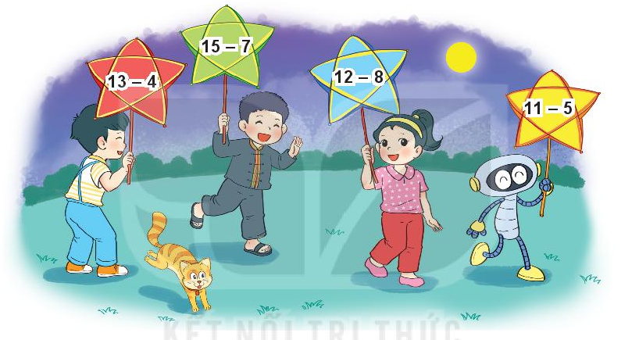
2. Bạn nào cầm đèn lồng ghi phép tính có kết quả bé nhất?
8
4
9
6
Notes:
GV ấn chuột thêm một lần để hiện đáp án

Slide 11
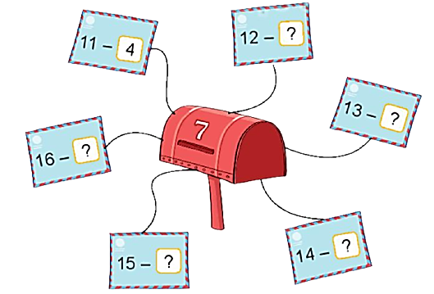
3. Số?

Slide 12


Chiếc nón kì diệu
Câu 1
Câu 12
Câu 11
Câu 2
Câu10
Câu 3
Câu 9
Câu 4
Câu 8
Câu 5
Câu 6
CâU 7
Notes:
GV kích chuột vào vòng tròn trong để quay, kích chuột một lần nữa để dừng lại
Kích chuột vào hình tròn màu hồng bên dưới câu 1,2,3,4,5,6,… để đến với câu hỏi
Kích chuột vào mũi tên để đến với slide kết thúc

Slide 13


Câu 1
11 - 4 = ?
11 - 4 = 7
Notes:
GV kích chuột vào hình trái tim để quay về trang đầu trò chơi.

Slide 14

Câu 2
15 - 9 = ?
15 - 9 = 6

Slide 15
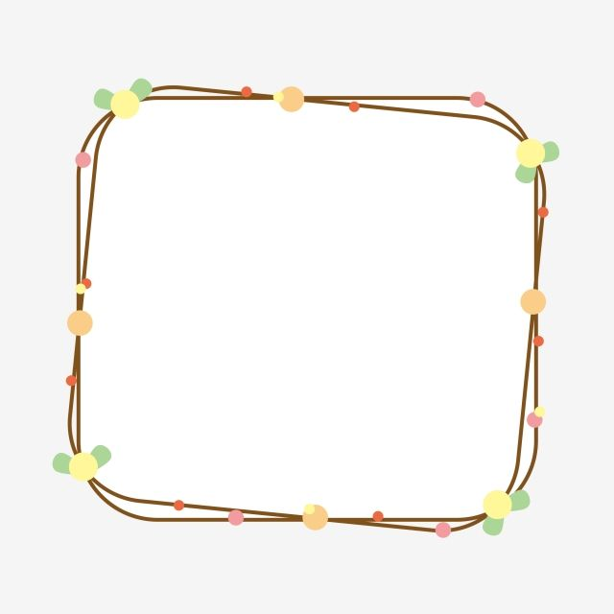

Câu 3
18 - 9 = ?
18 - 9 = 9

Slide 16

Câu 4
16 - 7 = ?
16 - 7 = 9

Slide 17


Câu 5
14 - 5 = ?
14 - 5 = 9

Slide 18
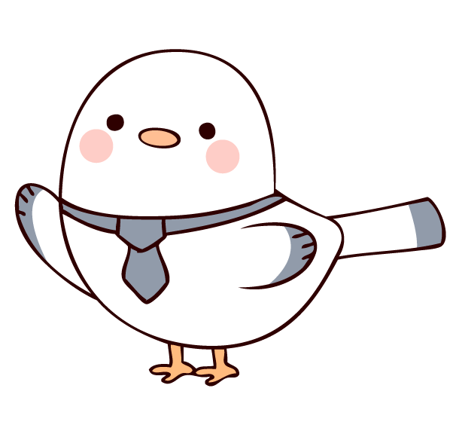
Câu 6
12 - 8 = 4
12 - 8 = ?

Slide 19

Câu 7
13 - 7 = ?
13 - 7 = 6

Slide 20

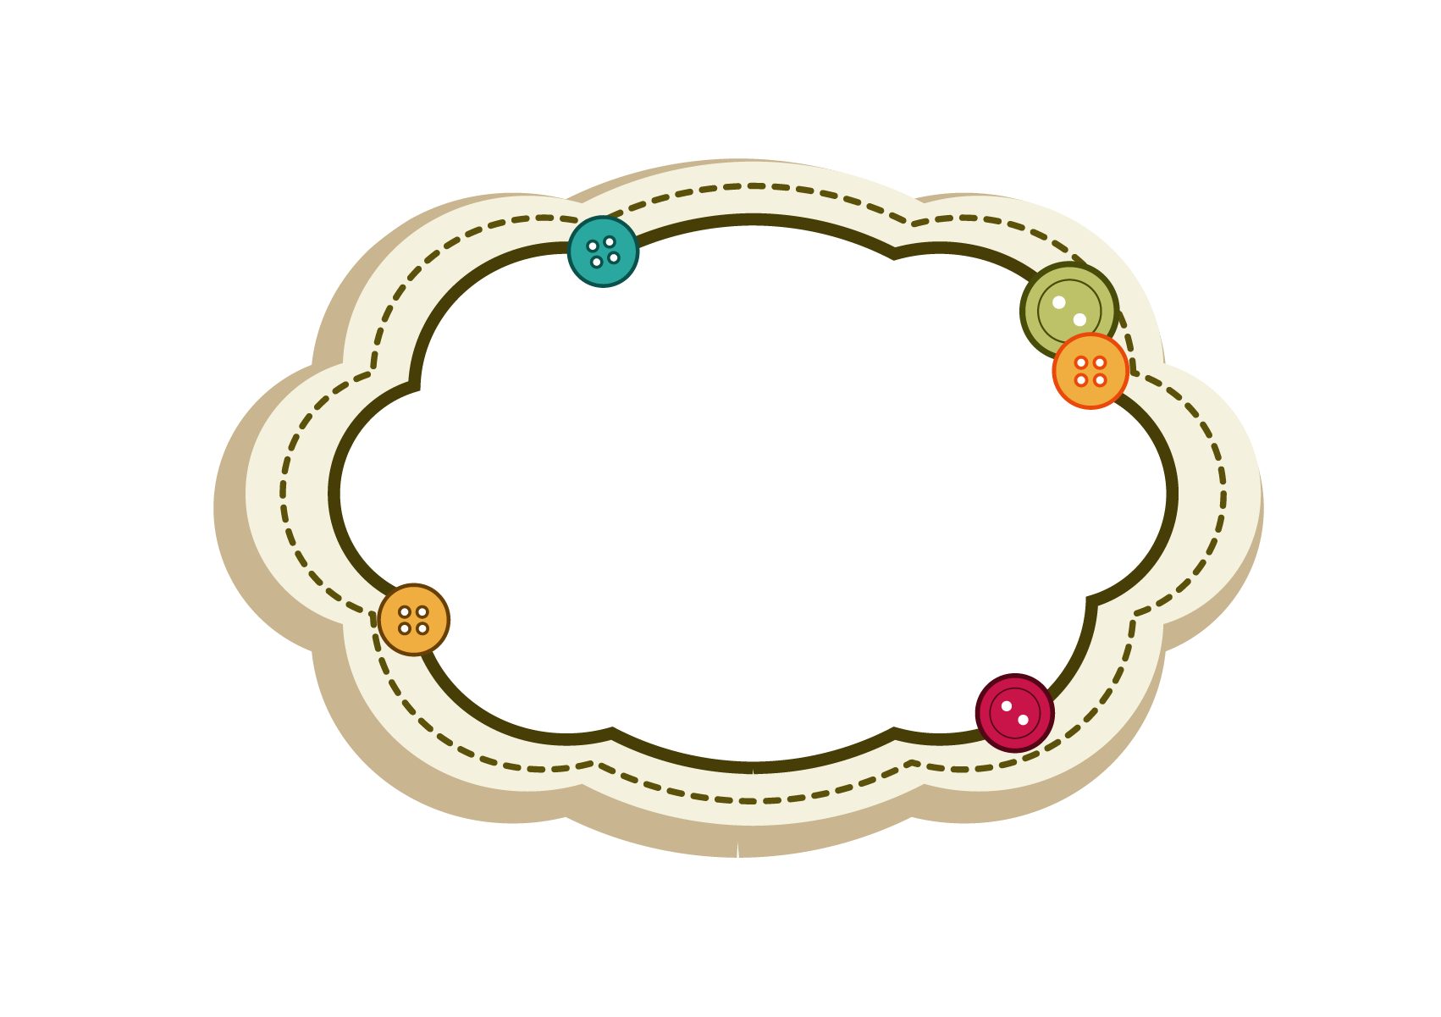
Câu 8
15 - 6 = ?
15 - 6 = 9

Slide 21
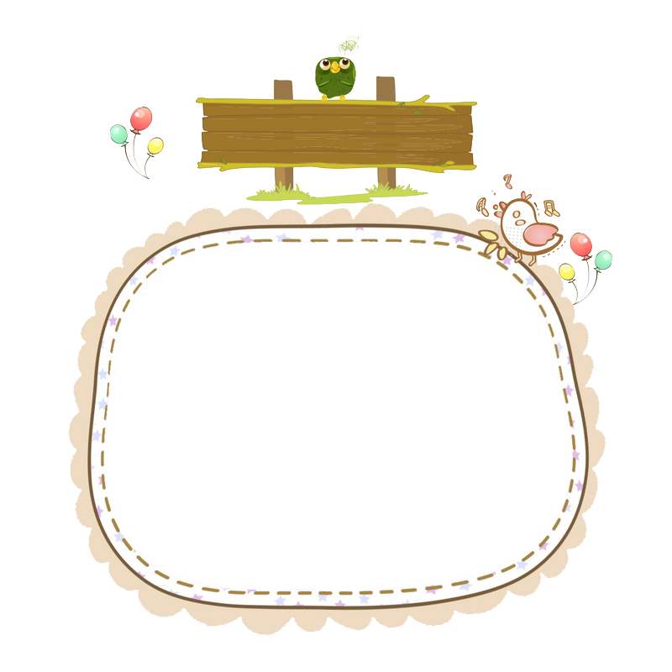
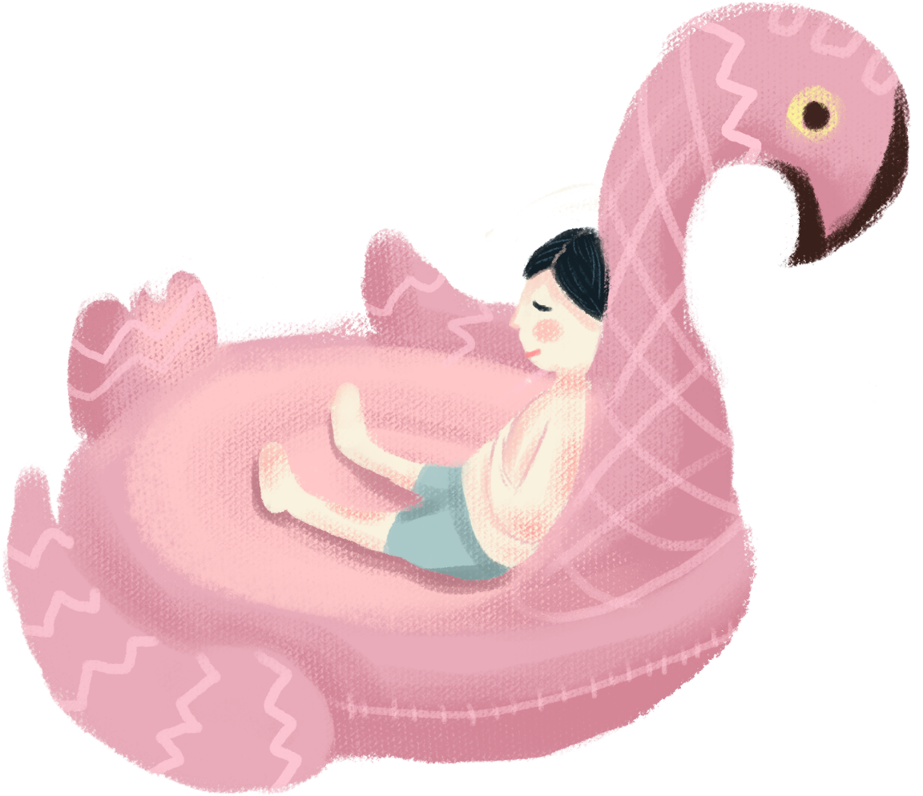
Câu 9
17 - 9 = ?
17 - 9 = 8

Slide 22


Câu 10
12 – 7 = ?
12 - 7 = 5

Slide 23
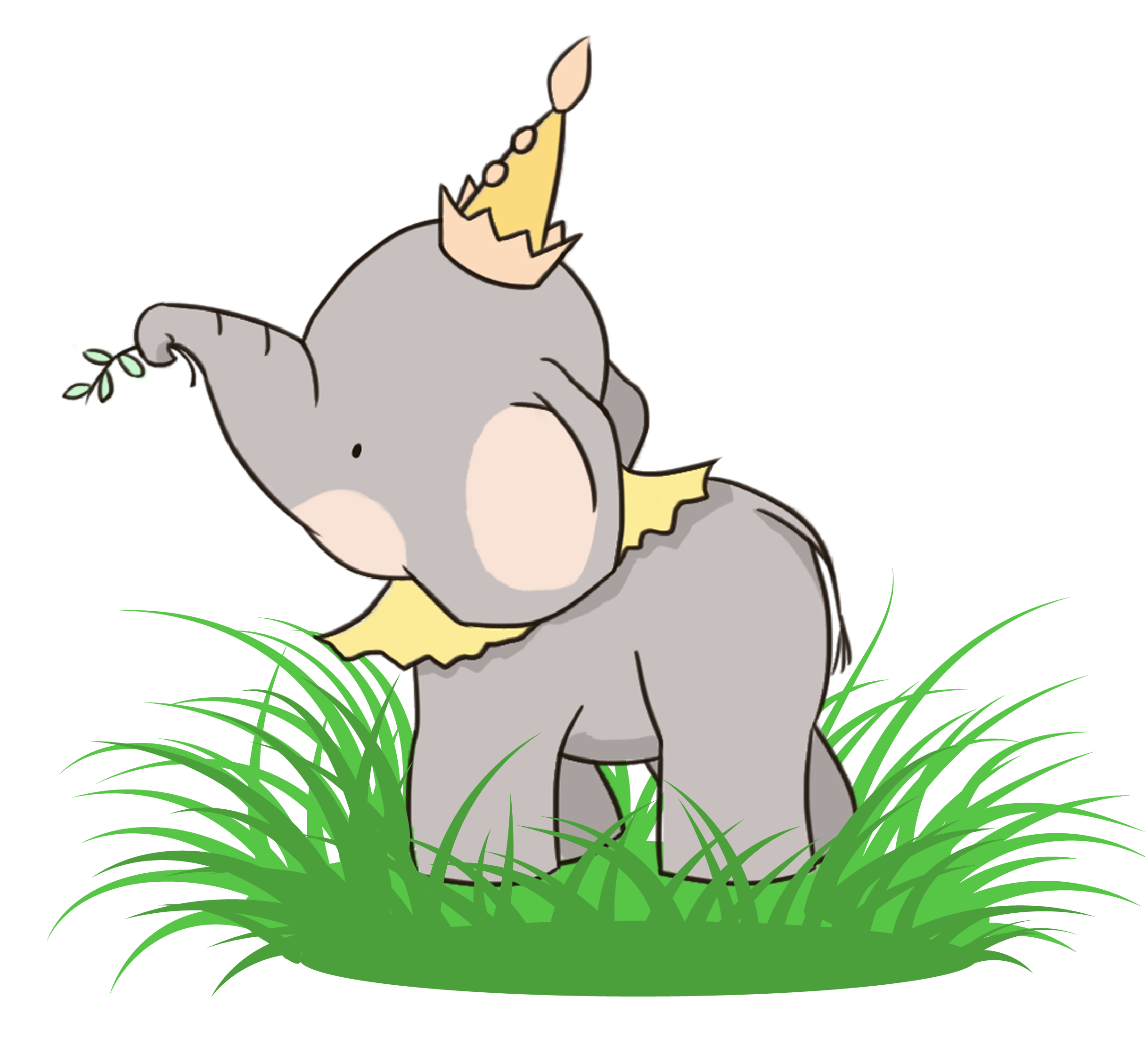
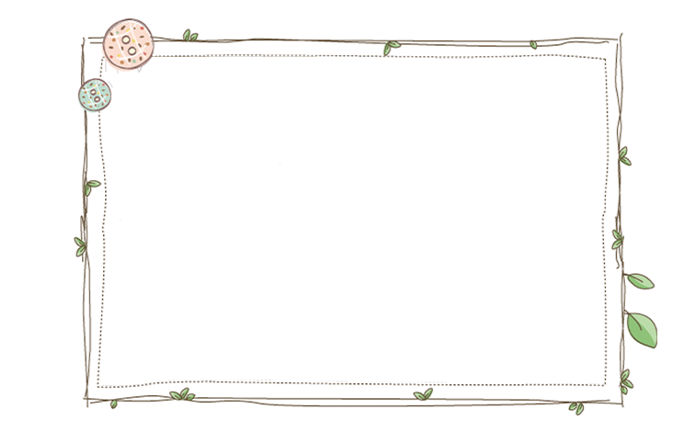
Câu 11
16 - 9 = ?
16 - 9 = 7

Slide 24

Câu 12
14 - 6 = 8
14 - 6 = ?

Slide 25

Hẹn gặp lại các con
trong tiết học sau!

Slide 26
3. Số?
5
6
9
7
8

